Slide 1
Roolipelidemo OpenGL:llä
Teemu Turku
Notes:
Pidän tänää tän viimeisen seminaarin miu opparista, jonka aiheena on Roolipelidemo OpenGL:llä.

Slide 2
Aikataulu
Projekti valmistui marraskuun loppupuolella
Viimeinen seminaari joulukuussa
Valmistuminen joulukuussa
Aikataulussa pysytty

Slide 3
Aihe
3-ulotteinen roolipeli
OpenGL alustana oppimiskokemuksen takia
Työssä perehdytään pelimoottorin kasaamiseen
Tavoitteena toteuttaa pelidemo, jossa pystyy liikuttamaan pelaajahahmoa
Pelidemo sisältää mallien lataamisen ja piirtämisen, äänentoiston sekä käyttäjän syötteen hallinnan

Slide 4
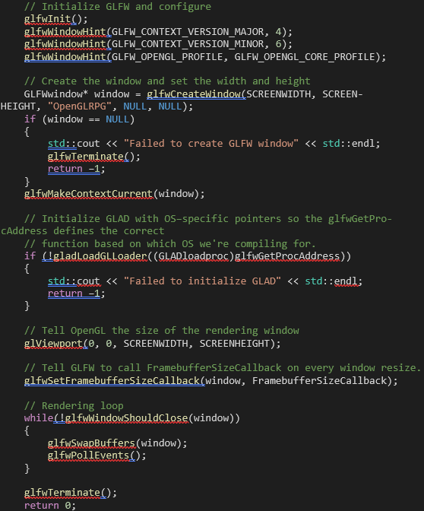
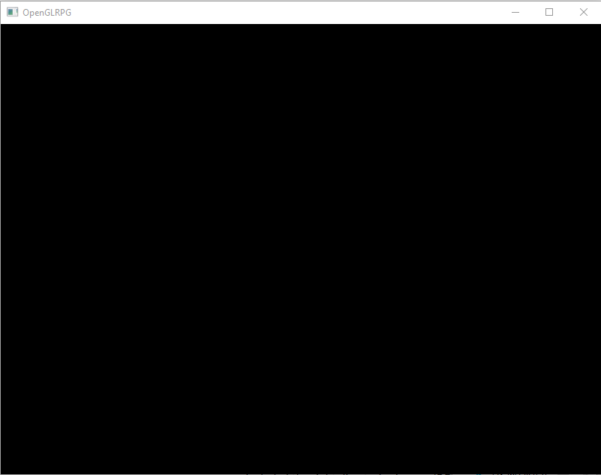
Ikkunan luonti
GL Frame Work (GLFW)

Slide 5
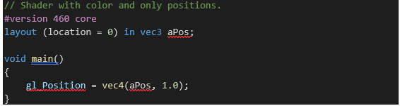
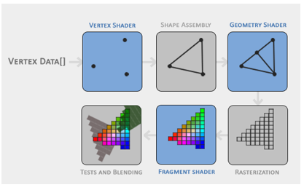
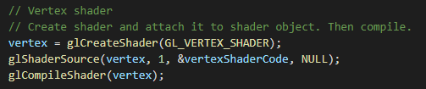
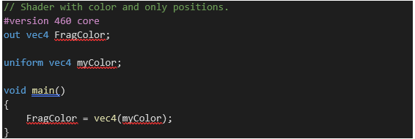
Varjostinohjelma
OpenGL Shading Language (GLSL)
Verteksivarjostin
Pikselivarjostin

Slide 6
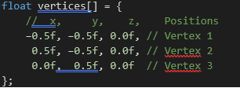
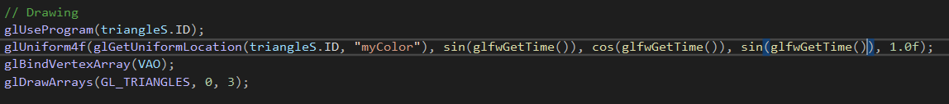
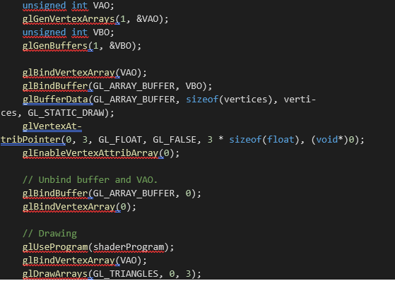
Kolmion piirto ruudulle

Slide 7
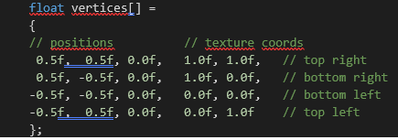
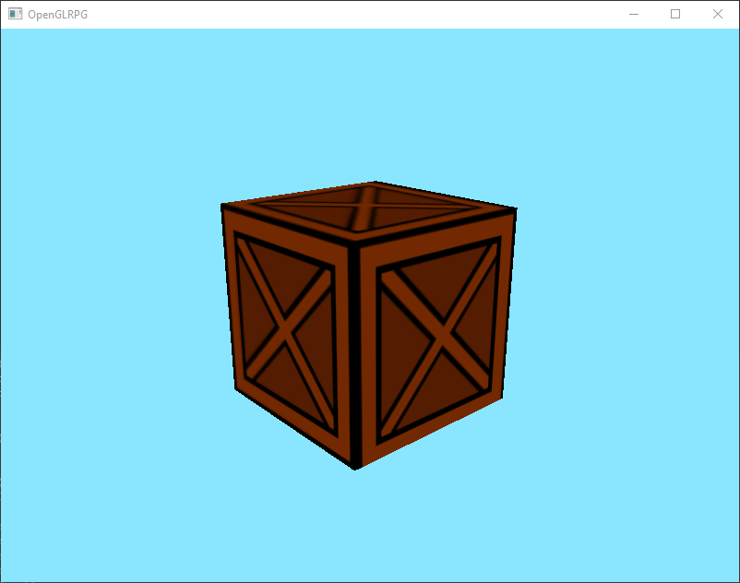
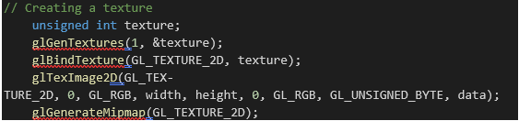
Tekstuurit

Slide 8
Kolmiulotteisuus
Model, View ja Projection –matriisit
Kamera
Model –luokka kolmiulotteisia malleja varten

Slide 9
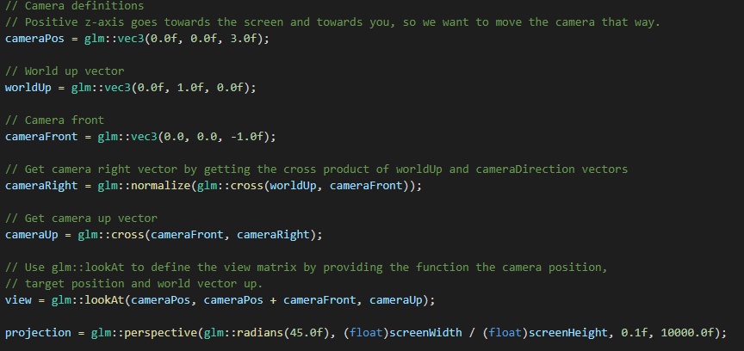
Kamera
Tarvitaan kamerasta eteen, ylös sekä oikealle osoittavat vektorit

